Slide 1

מערכות חישה וטלמטריה
Your Logo
מספר הפרויקט: 22-1-1-2666 שמות הסטודנטים: יונתן אמיר, יורי לוקאץ' שם המנחה: שמחה לייבוביץ מקום ביצוע הפרויקט: אוניברסיטת תל אביב חתימת המנחה למצגת:

Slide 2
נושא הפרויקט
פרויקט גמר זה עוסק בבניית תשתית מבוססת Arduino עבור פרויקטים עתידיים בהנדסת חשמל בדגש על פרויקטים בתחום הפיזיותרפיה.
פרויקטים רבים שנעשים בפקולטה להנדסה עוסקים בין היתר ביצור תשתיות חומרה ותוכנה עצמיות אשר ייחודיות עבור הצרכים הנקודתיים שלהם לפרויקטים.
בפרויקט זה, אנו ניתן מענה לצורך זה על ידי כך שנספק תשתית אחידה ורחבה ככל הניתן בעבור פרויקטים אחרים שיהיו זקוקים לה.
סביבת העבודה והתשתית תכיל את כניסות הסנסורים השונים ויציאותיהם ובנוסף לכך חיווים ויזואליים וצלילים.

Slide 3
נושא הפרויקט
מהות הפרויקט היא ליצור סביבת עבודה ידידותית אשר כניסותיה יהיו סנסורים (מצלמה תרמית, מד מרחק, מד לחץ, מד דופק ולחץ דם). פרויקט זה יכיל תיעוד של החומרה והתוכנה והאינטראקציה ביניהם, זאת על מנת להקל על אלו שישתמשו בתשתית זו וירצו לשפרה.
התיעוד יכיל פירוט של סביבת העבודה, הרכיבים הקיימים בה, וכל החווטים הנדרשים.

Slide 4
דרישות המערכת המעודכנת
דרישות הפרויקט:
בניית תשתית חומרה ותוכנה בהתאם לדרישות אשר יתוכננו בשלב הראשוני של הניסוי.
תכנון וכתיבת הממשק בין החיישנים השונים לבין הבקר M5Stack ואפשרות ממשק מול המחשב הראשי(Raspberry PI).
תיעוד המערכת בצורה מפורטת ונוחה.
אופן מימוש הפרויקט:
הגדרת הסנסורים והיציאות הנדרשות לפרויקט, ובחירת כלל החומרה שתתאים באופן מרבי לדרישות הפרויקט.
החלטה על גרסאות תוכנה בהתאם לרכיבים השונים
כתיבת התוכנה להרצת הבדיקות השונות והתקשורת בין הרכיבים בסביבת העבודה.
ביצוע מבדקים על הסנסורים.
תיעוד מפורט של החומרה בה נעשה שימוש וגרסאות התוכנה שבהן נעשה שימוש בבניית התשתית ובשימושה.

Slide 5
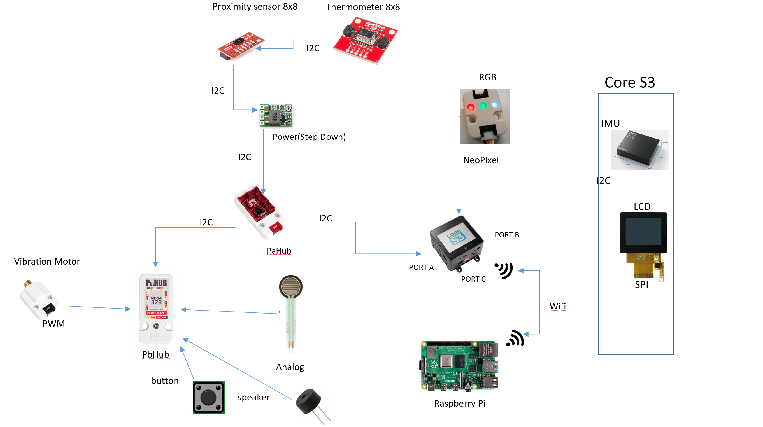
דיאגרמת בלוקים

Slide 6
הדגמה
<M5StackTelemetry>\CLI\Demo\Video

Slide 7
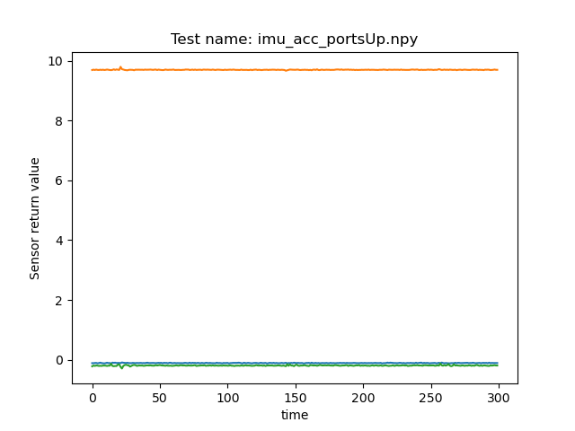
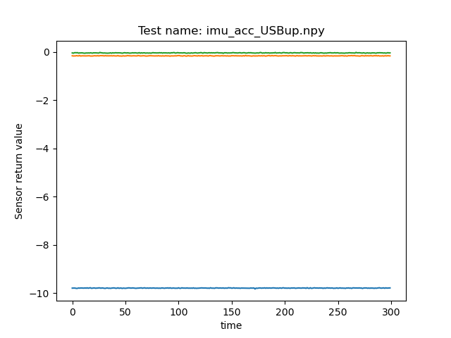
IMU תוצאות
השוואה בין צירי של מד התאוצה של הIMU. ניתן לראות שציר Z נותן את תאוצת כדוה"א ( באזור 9.81), בעוד שהצירים
האחרים בקירוב הערך אפס כפי שצופה.

Slide 8
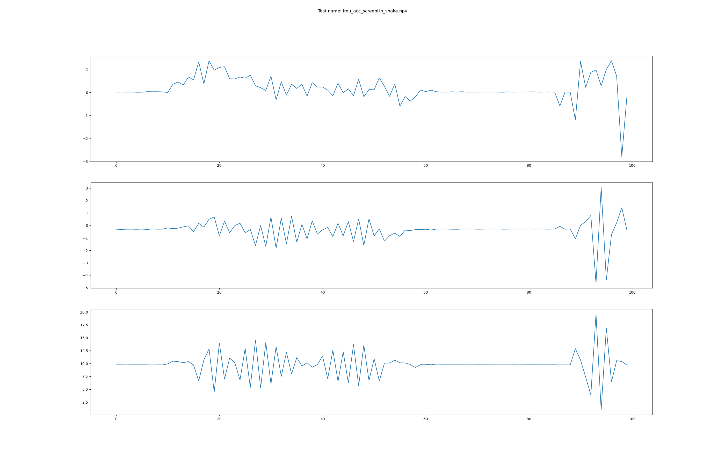
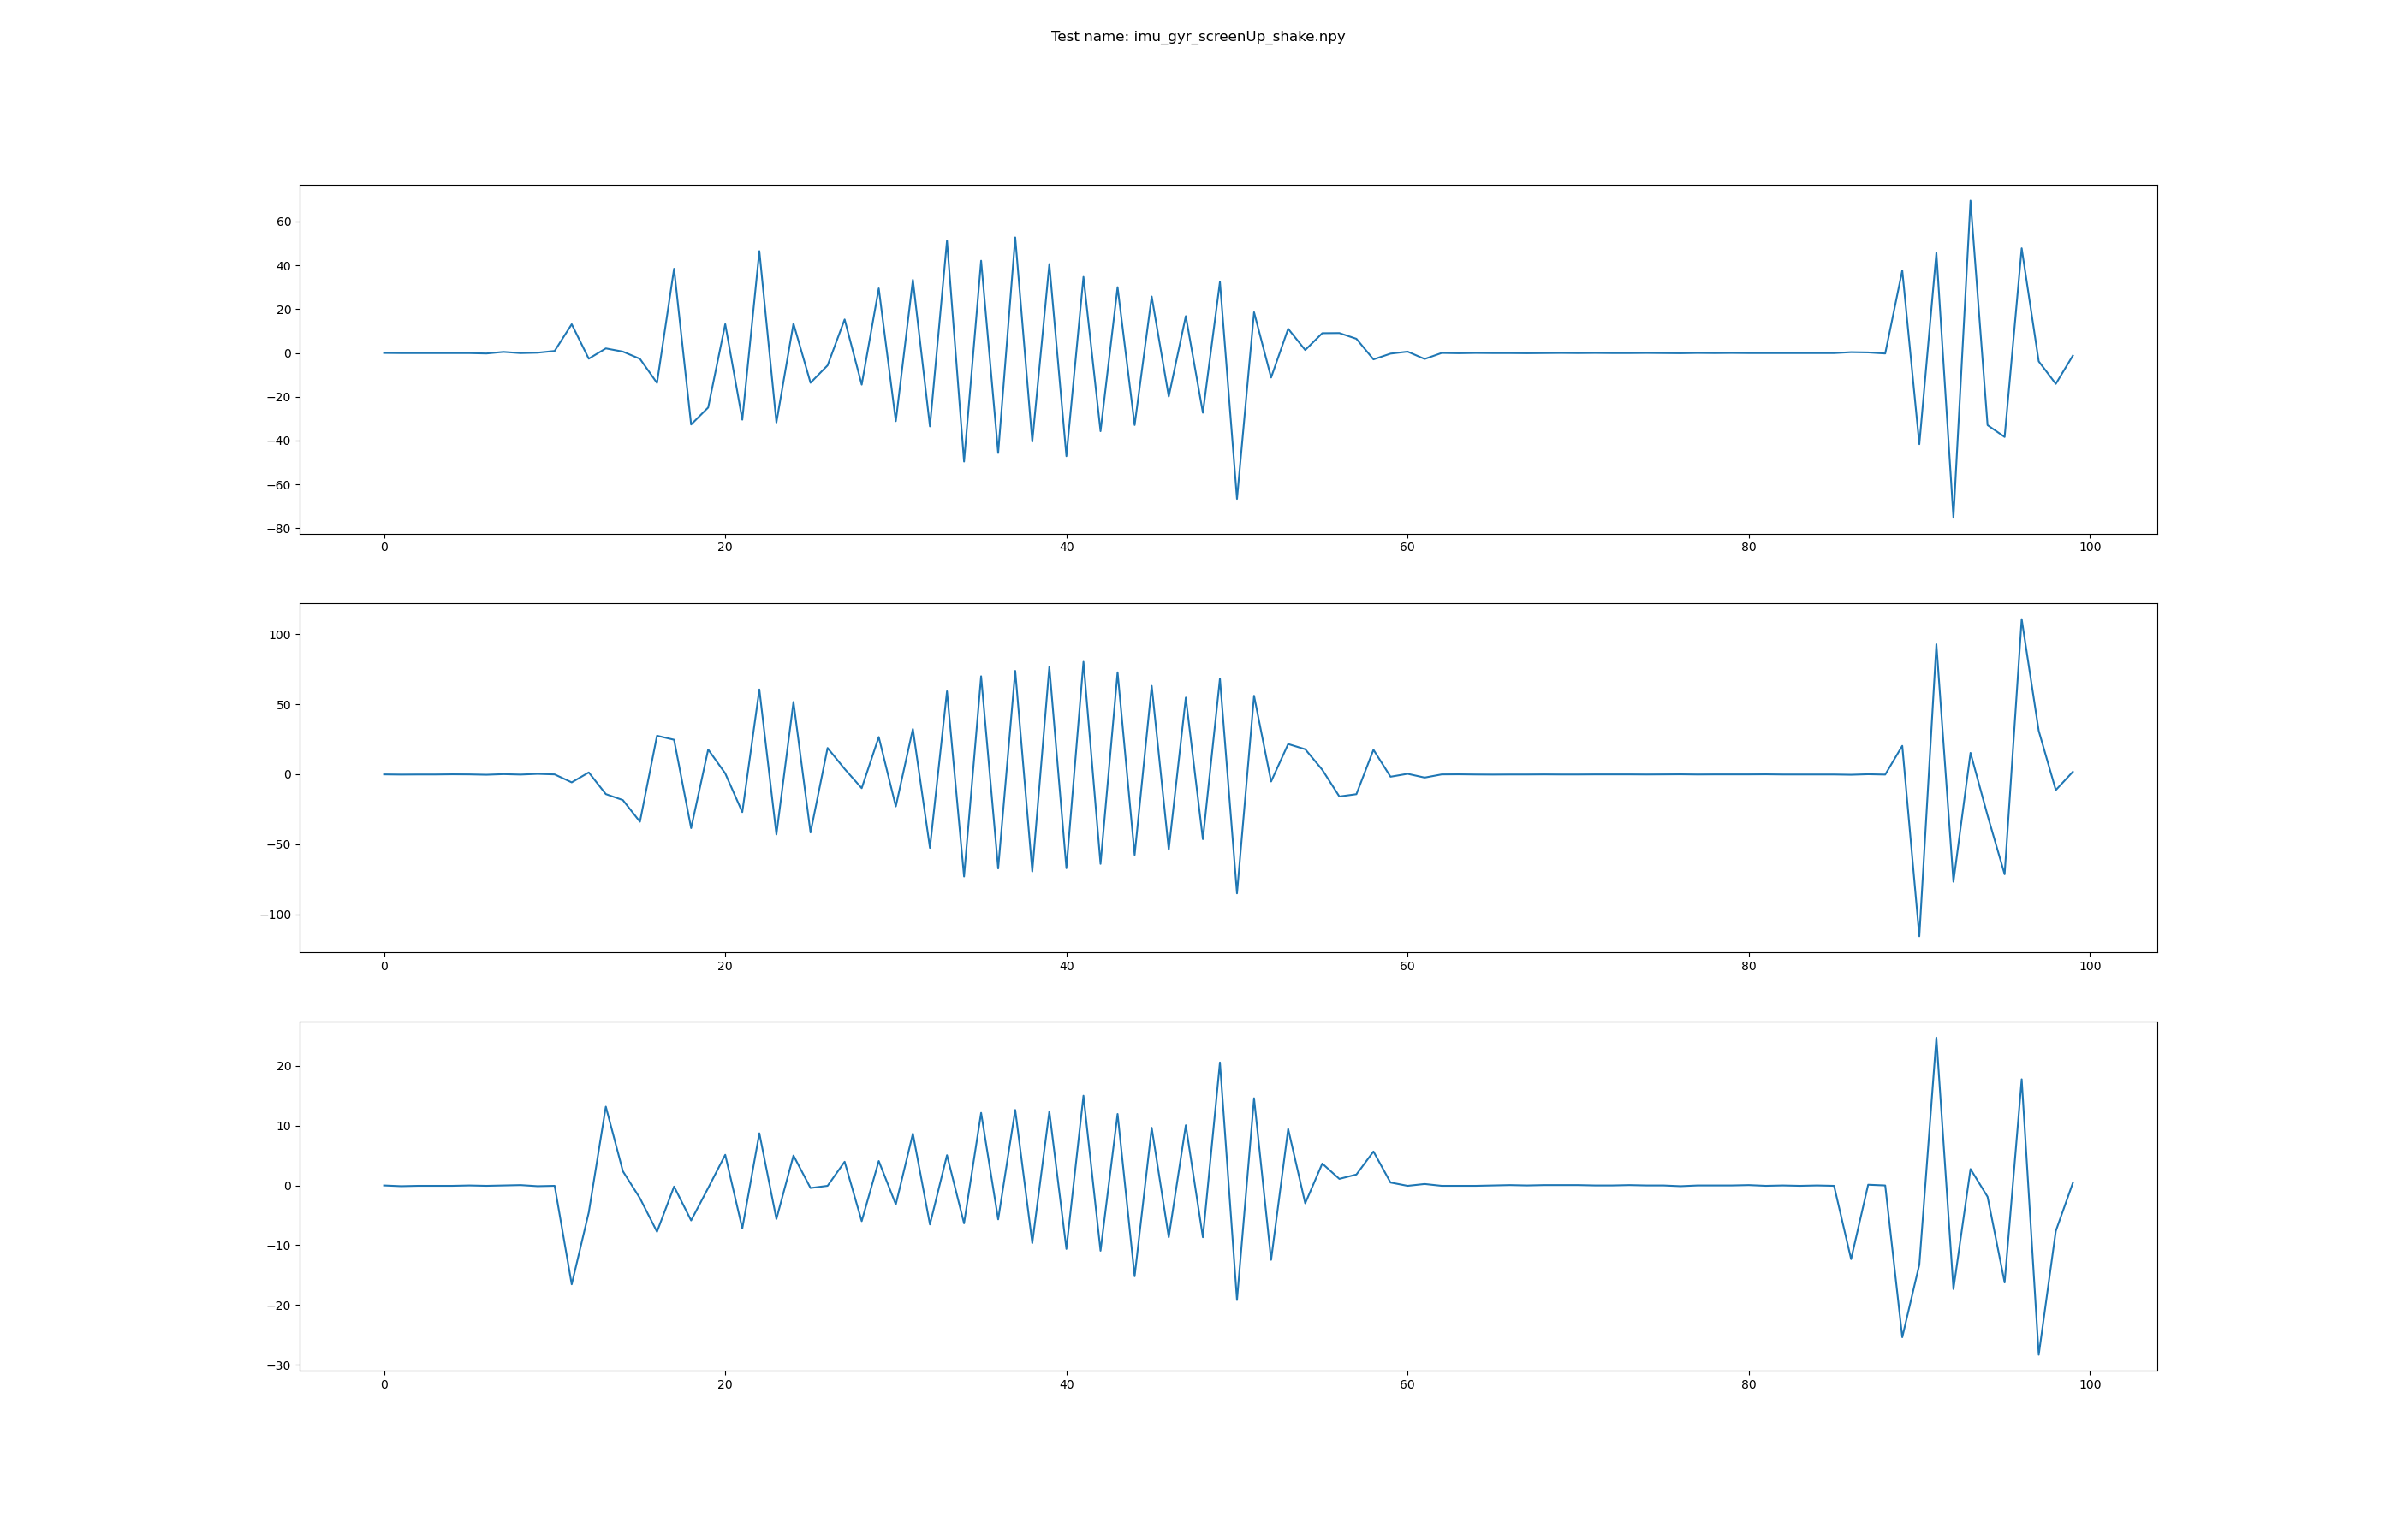
IMU תוצאות
מצב של טלטול, ניתן לראות שהסנסור מגיב לטלטול בצורה מעולה

Slide 9
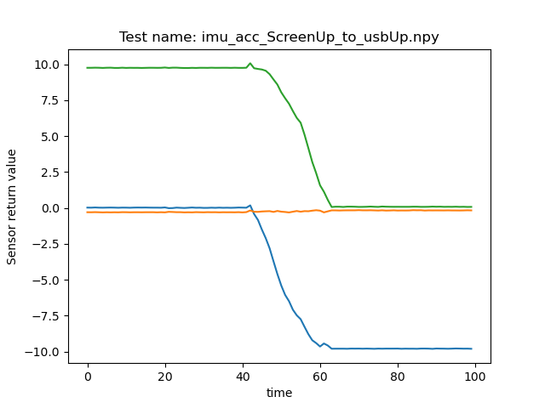
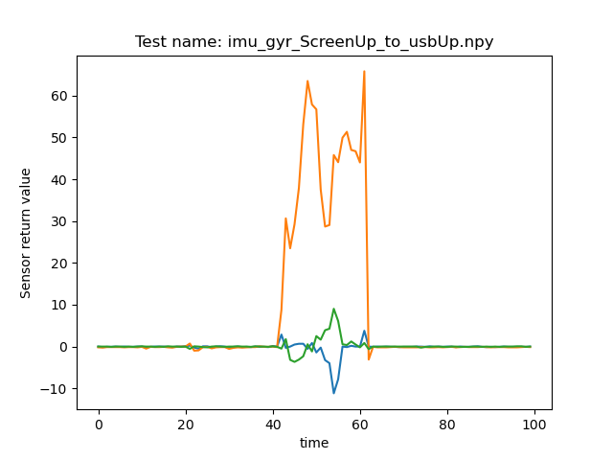
IMU תוצאות
הרמה של חפץ בציר אחד וטלטול בצדו השני

Slide 10
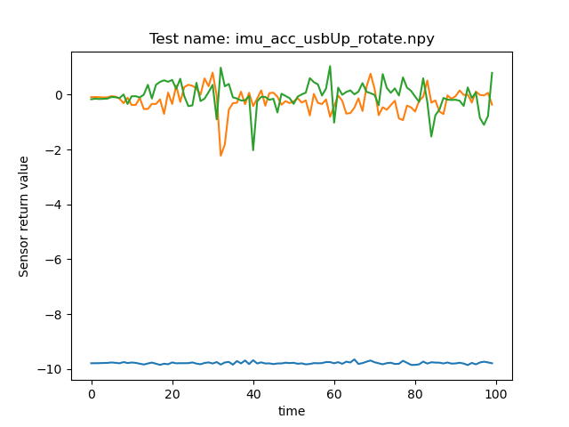
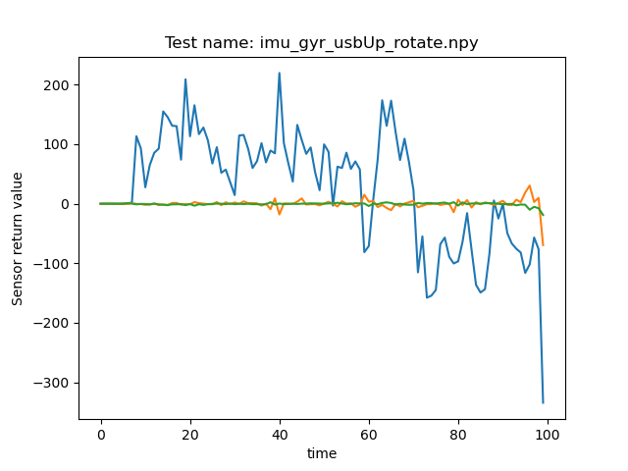
IMU תוצאות
נעילת שני צירים וסיבוב בציר אחד

Slide 11
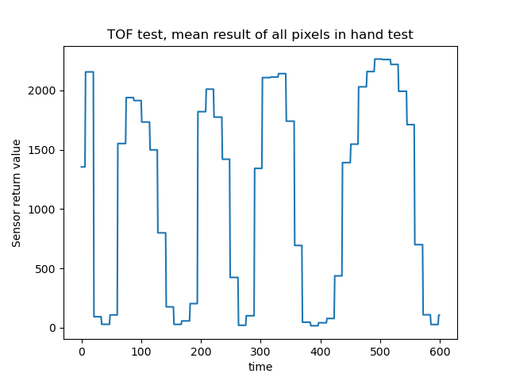
ToF תוצאות
השוואה בין הליכה והתקרבות אל הסנסור העובד בתדירות של 100KHz –
ערך הממוצע של הפיקסלים. כאמור ניתן לראות שהתקרבות וההתרחקות עובד כצפוי.

Slide 12
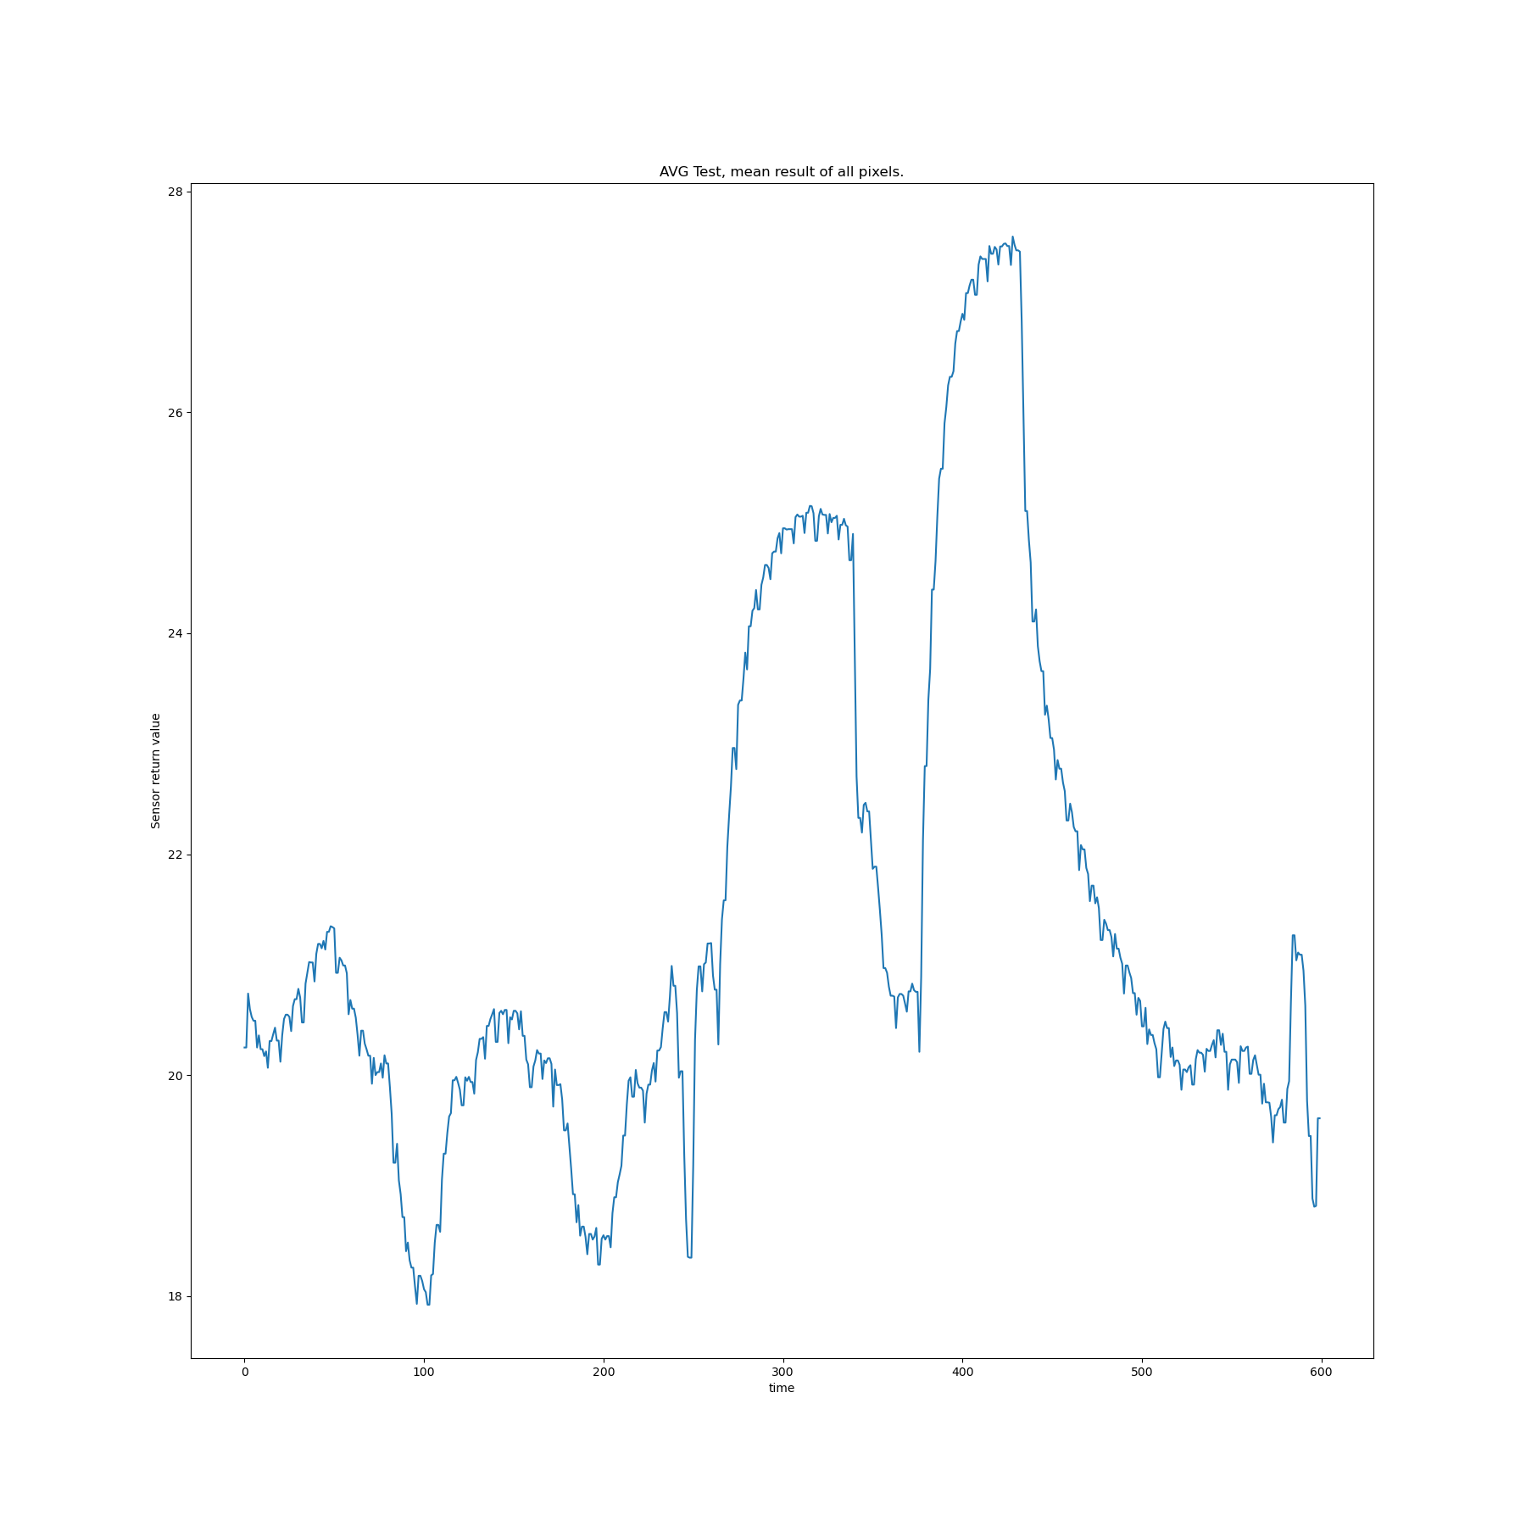
AMG8833 תוצאות
השוואה בין הטמפ' הממוצעות של כל הפיקסלים של החיישן, ניתן לראות שנותן טמפ' חום גוף של אדם כצפוי ( עמידה מול
המצלמה התרמית)

Slide 13
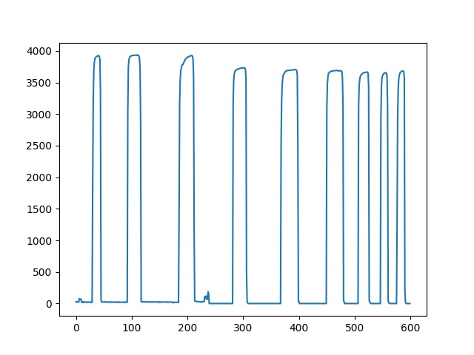
FSR402 תוצאות
התוצאות של לחיצה ושחרור של החיישן באמצעות האצבע.

Slide 14
מסקנות
החיישנים מתפקדים כראוי
ניתן להתחבר באמצעות WIFI לpi, ובאמצעות מחשב PC עם וינדוס WIFI/SERIAL
מצב STANDALONE / SLAVE
תיעוד הפרוייקט

Slide 15
מסקנות להמשך
עבודה מול RGB אחר, או יצירה באופן עצמאי.
ברגע שהAPI של CORE S3 יהיה יציב, יש לעבור לגרסה חדשה יותר שלו.
הוספת סנסורים נוספים להרחבת היכולות.

